Slide 1


PHÒNG GIÁO DỤC & ĐÀO TẠO QUẬN LONG BIÊN
TRƯỜNG MẦM NON THẠCH CẦU
Dạy VĐTN: “Trường chúng cháu là trường mầm non”
Nghe hát: “Trường mẫu giáo yêu thương”
Trò chơi: Ai đoán giỏi
Lứa tuổi: MGN 4- 5 tuổi
Giáo viên: Lâm Thúy Hà

Slide 2

MỤC ĐÍCH YÊU CẦU
1.Kiến thức.
Trẻ nhớ tên bài hát, tên tác giả, trẻ hiểu thêm về trường mầm non.
2.Kỹ năng.
- Trẻ hát rõ lời, đúng nhạc kết hợp vỗ tay theo nhịp bài hát: “Trường chúng cháu là trường mầm non”.
- Trẻ biết sử dụng các dụng cụ âm nhạc gõ đệm cho bài hát.
-Trẻ chú ý lắng nghe cô hát.
-Trẻ biết trả lời một số câu hỏi.
- Biết chơi trò chơi
3.Thái độ.
-Trẻ hứng thú học cùng cô.
-Trẻ thích đi học

Slide 3
II. CHUẨN BỊ
Đồ dùng của cô:
- Giáo án điện tử
- Bảng tương tác, que chỉ
Nhạc “Quả gì”, “Lá xanh”
Nhạc bài hát“Trường chúng cháu là trường mầm non”,“Trường mẫu giáo yêu thương”
- Mũ chụp
Video hoạt hình minh họa: “Lá xanh”
2. Đồ dùng của trẻ:
Trang phục gọn gàng
- Mũ chụp đầu

Slide 4
III. CÁCH TIẾN HÀNH
1. Ổn định tổ chức.
- Cho trẻ nghe 1 đoạn nhạc bài “Trường chúng cháu là trường mầm non” và cho trẻ đoán tên bài hát.
- Cho trẻ hát lại bài hát 1 lần

Slide 5


Slide 6





Các con vừa được giai điệu bài hát gì?
A. Bài hát “Trường chúng cháu là trường mầm non”
B. Bài hát “Cô giáo em”
C. Bài hát “Màu hoa”

Slide 7



Các con vừa vỗ đêm gì theo bài hát?
A. Vỗ đệm theo phách
B. Vỗ đệm theo nhịp
C. Vỗ đệm theo tiết tấu chậm

Slide 8

Nghe hát : “Trường mẫu giáo yêu thương”
- Cô giới thiệu tên bài hát, tên tác giả.
- Cô hát cho trẻ nghe lần 1.
- Cô hỏi trẻ tên bài hát, tên tác giả.
- Cô giảng giải nội dung:
- Cô cho trẻ nghe và xem băng đĩa.

Slide 9
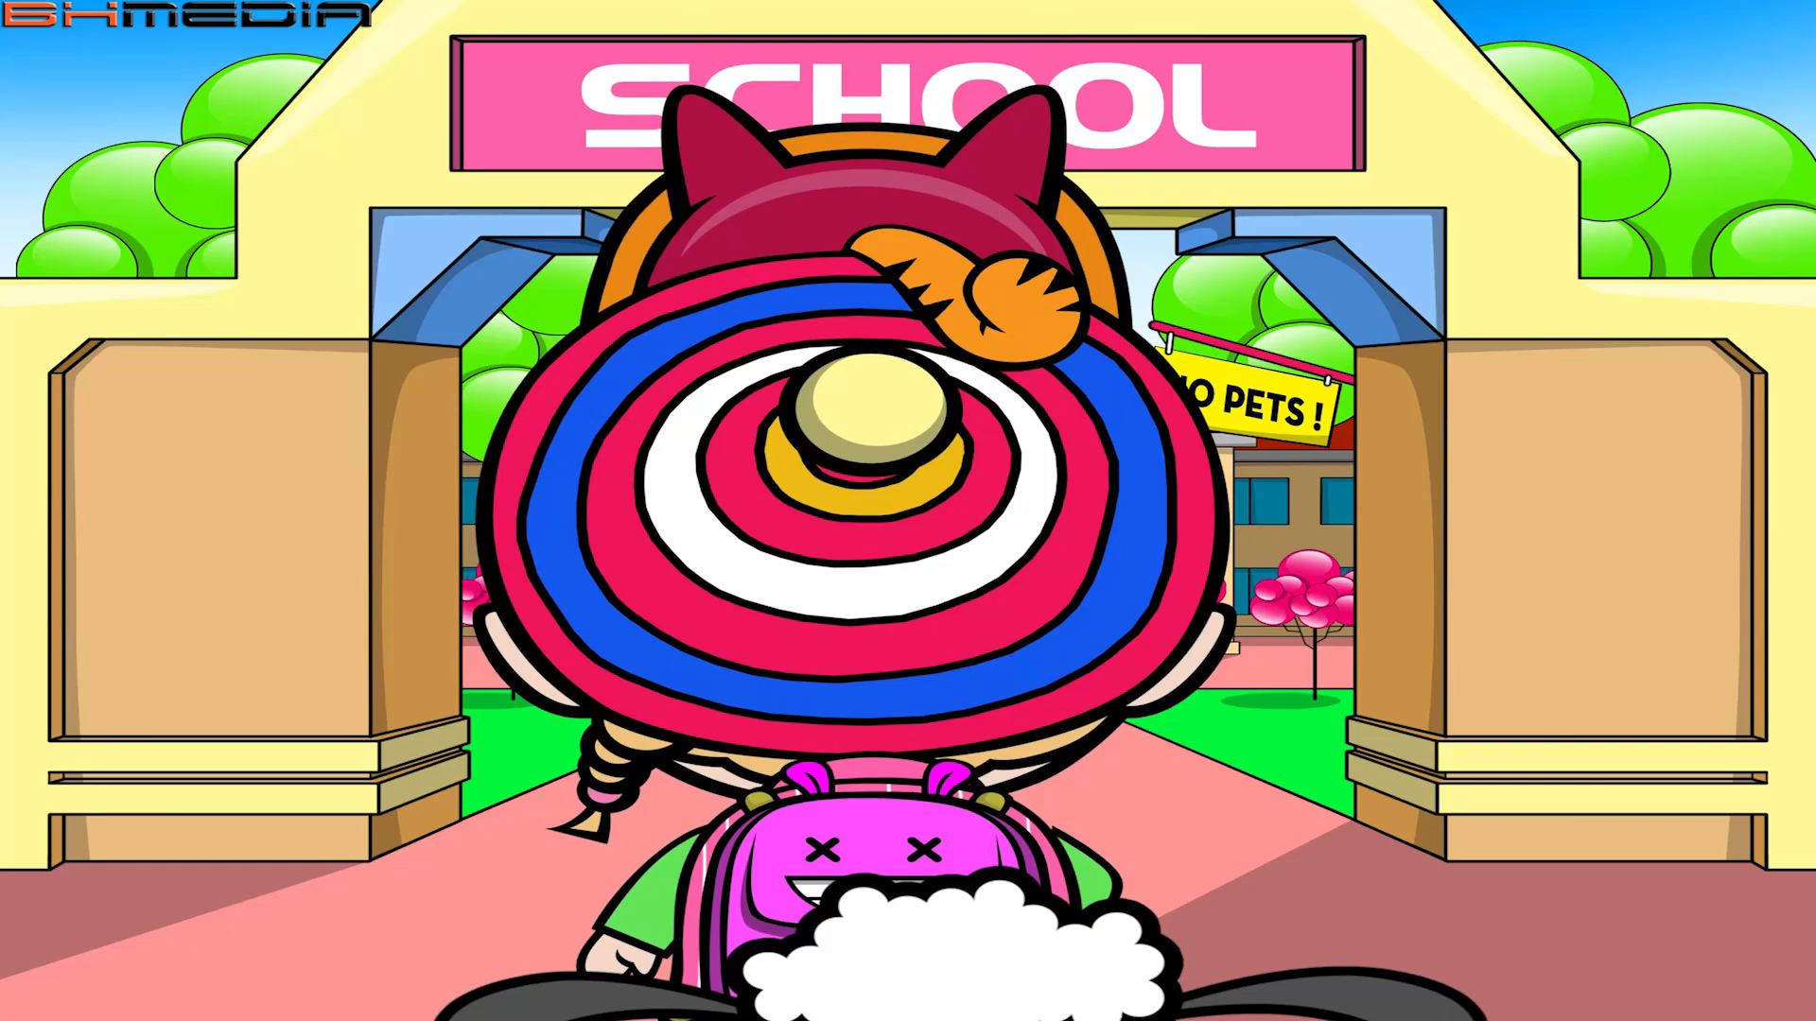

Slide 10



Tên bài hát bé vừa được nghe là gì?
A. Hoa Trường em
B. Trường mẫu giáo yêu thương
C.Em đi mẫu giáo

Slide 11

Trò chơi âm nhạc
AI ĐOÁN GIỎI
Cách chơi:
Cô mời 1 bạn lên chụp mũ kín, cô chỉ định bạn khác trong lớp hát một đoạn bài trẻ thuộc. Bạn chụp mũ đoán xem đó là bạn nào hát và hát bài gì.
Luật chơi:
- Thực hiện đúng các con được tặng quà

